Slide 1

Název školy: Základní škola a Mateřská škola, Police nad Metují, okres Náchod
Autor: Andrea Kolářová
Název : VY_32_INOVACE_1A_17_Rostliny
Téma: Prvouka 3.třída
Číslo projektu: CZ.1.07/1.4.00/21.1431

Slide 2
Anotace
Učivo o rostlinách je vysvětleno v této prezentaci a podpořeno obrázky.
Žáci by měli doplňovat šipky k částem rostlin a poté si kliknutím zkontrolovat.

Slide 3
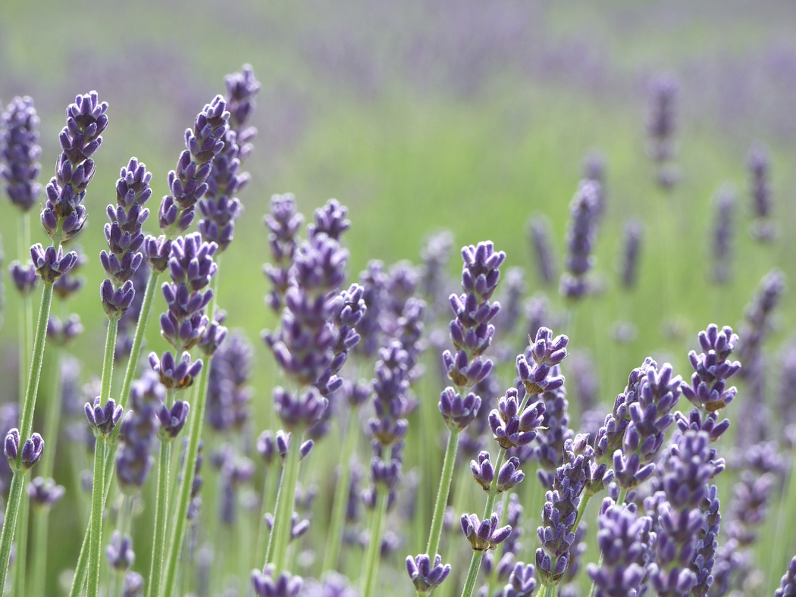
Rostliny
Rostliny dýchají, přijímají vodu a živiny, vylučují odpadní látky, rozmnožují se, rostou a vyvíjejí se.

Slide 4
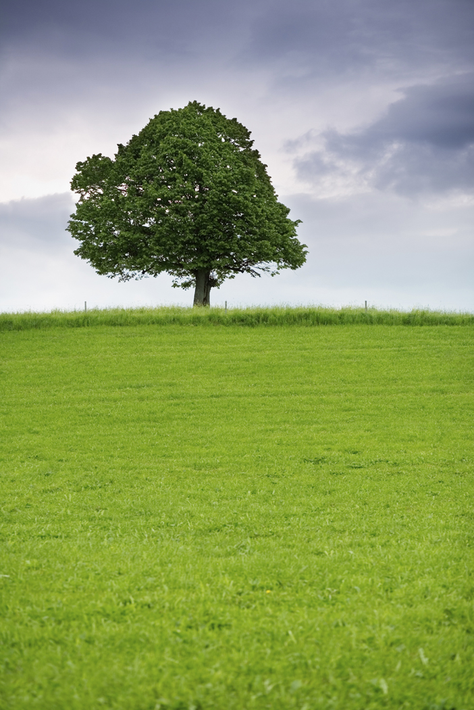
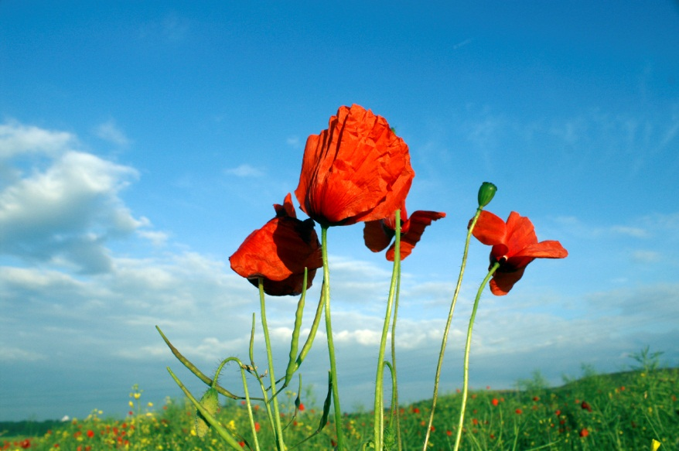
Rostliny
Rostliny dělíme
na byliny
a dřeviny.

Slide 5
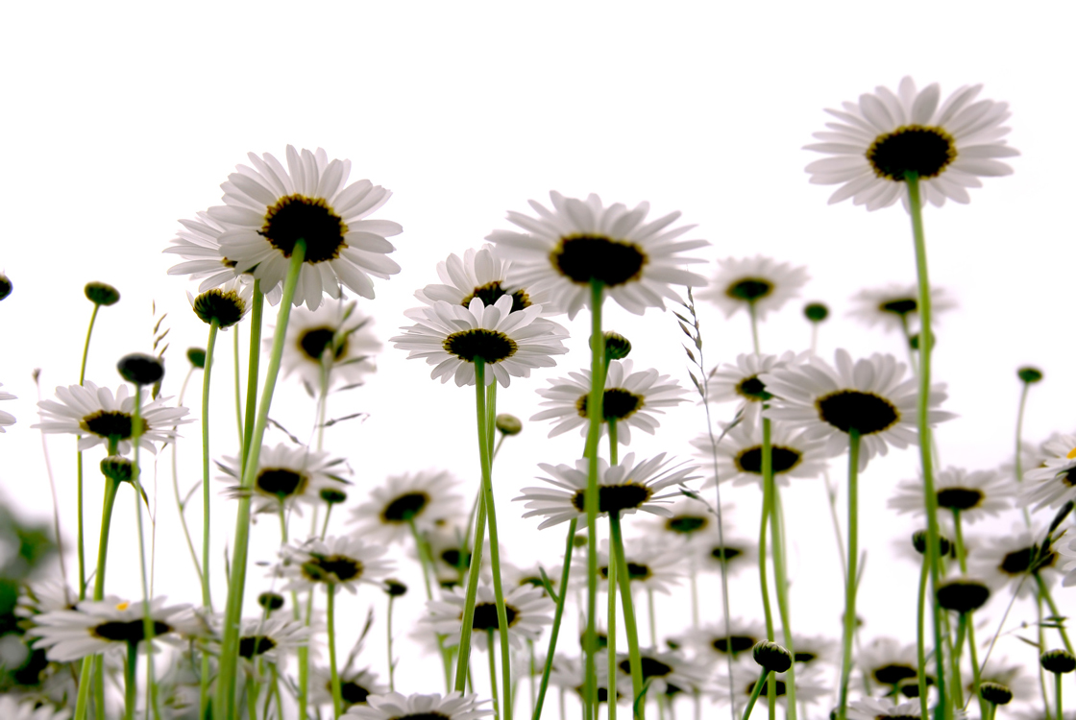
Byliny
Jejich stonek je dužnatý a nedřevnatý.
Jsou spojeny kořeny s půdou, na níž rostou.

Slide 6
Byliny – doplň šipky
květ
plod
list
stonek
kořen

Slide 7
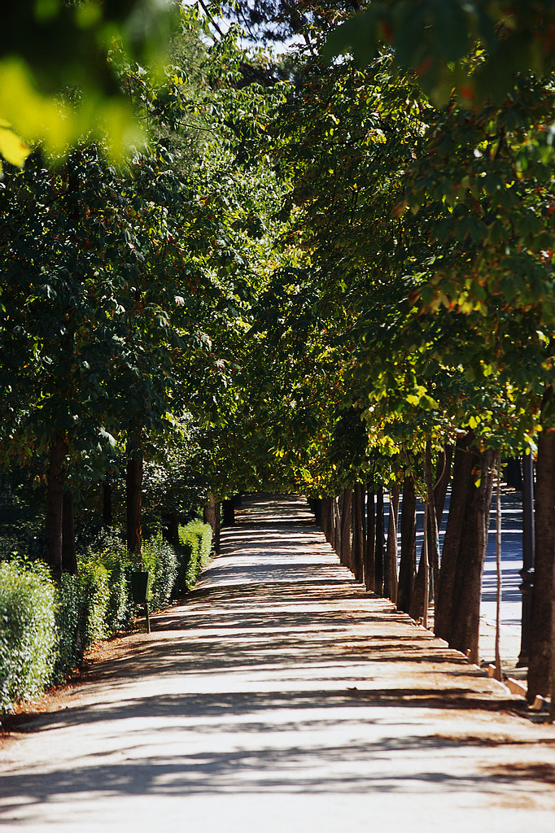
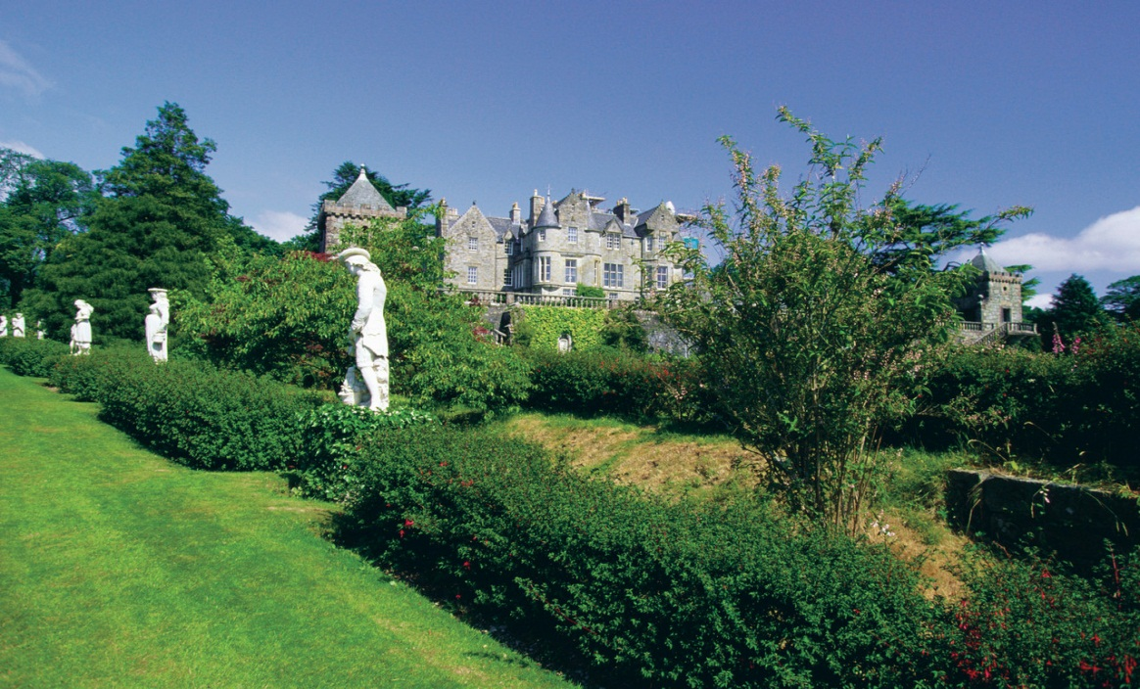
Dřeviny
Jejich nadzemní části jsou dřevnaté: kmen, větve.
Mezi dřeviny patří stromy a keře.

Slide 8
Dřeviny – doplň šipky
koruna
listy
větve
kmen
kořeny

Slide 9
Zdroje
http://commons.wikimedia.org/wiki - otevřená galerie
http://office.microsoft.com - otevřená galerie
Učebnice prvouky 3. ročník – Alter

